Slide 1






Slide 2

5. Em đồng tình hay không đồng tình với việc làm nào dưới đây? Vì sao?
a. Thấy một chiếc bút màu sắp gãy, Hoa liền mạnh tay làm hỏng để mẹ mua cho hộp bút màu mới.
b. Nam không chú ý đến tờ 1 000 đồng vì cho rằng nó không có giá trị.
c. Thấy chiếc cặp đẹp, Ngọc nằng nặc đòi mẹ mua cho bằng được, mặc dù chiếc cặp ở nhà vẫn còn dùng tốt.
d. Hùng cân nhắc rất kĩ việc sử dụng tiền tiết kiệm để mua đồ chơi.
e. Biết hoàn cảnh gia đình khó khăn, Lan nói với mẹ: “Mặc lại quần áo cũ vẫn được mẹ ạ”.
g. Hoa xếp ngay ngắn những tờ tiền mẹ cho và trân trọng nó vì đây là công sức lao động vất vả của mẹ.

Slide 3



Ngày Tết, người Việt Nam có phong tục mừng tuổi cho trẻ em với mong ước các em vui vẻ, hạnh phúc và chăm ngoan học giỏi.
Phong bao màu đỏ cũng tượng trưng cho sự may mắn, phúc lộc
an khang.
Mừng tuổi còn gọi là Lì Xì!

Slide 4
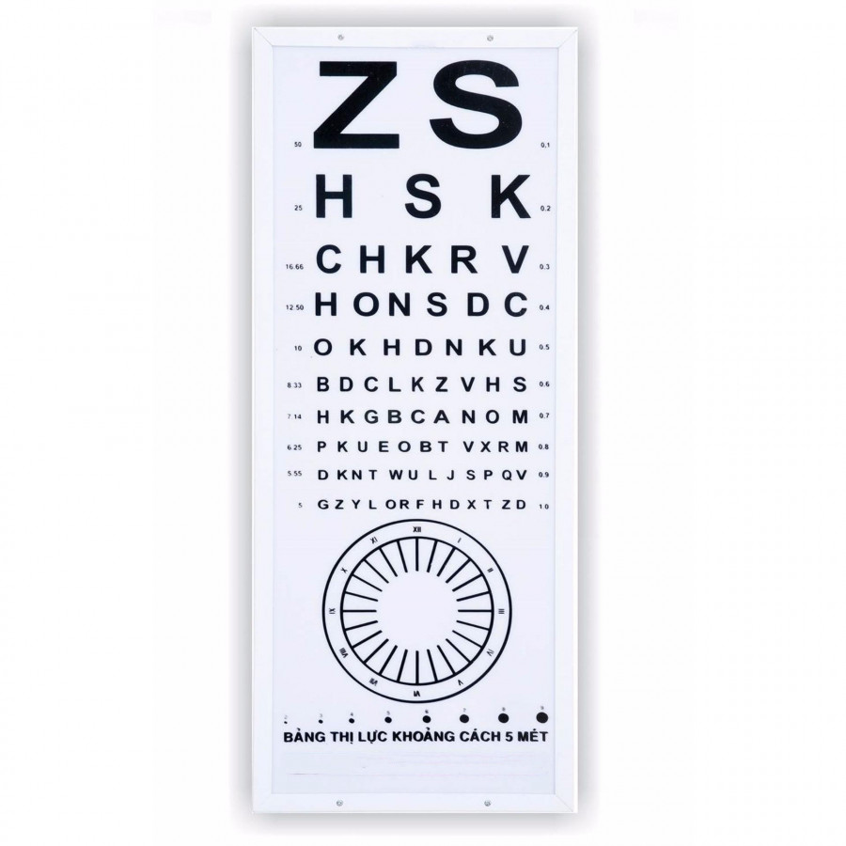
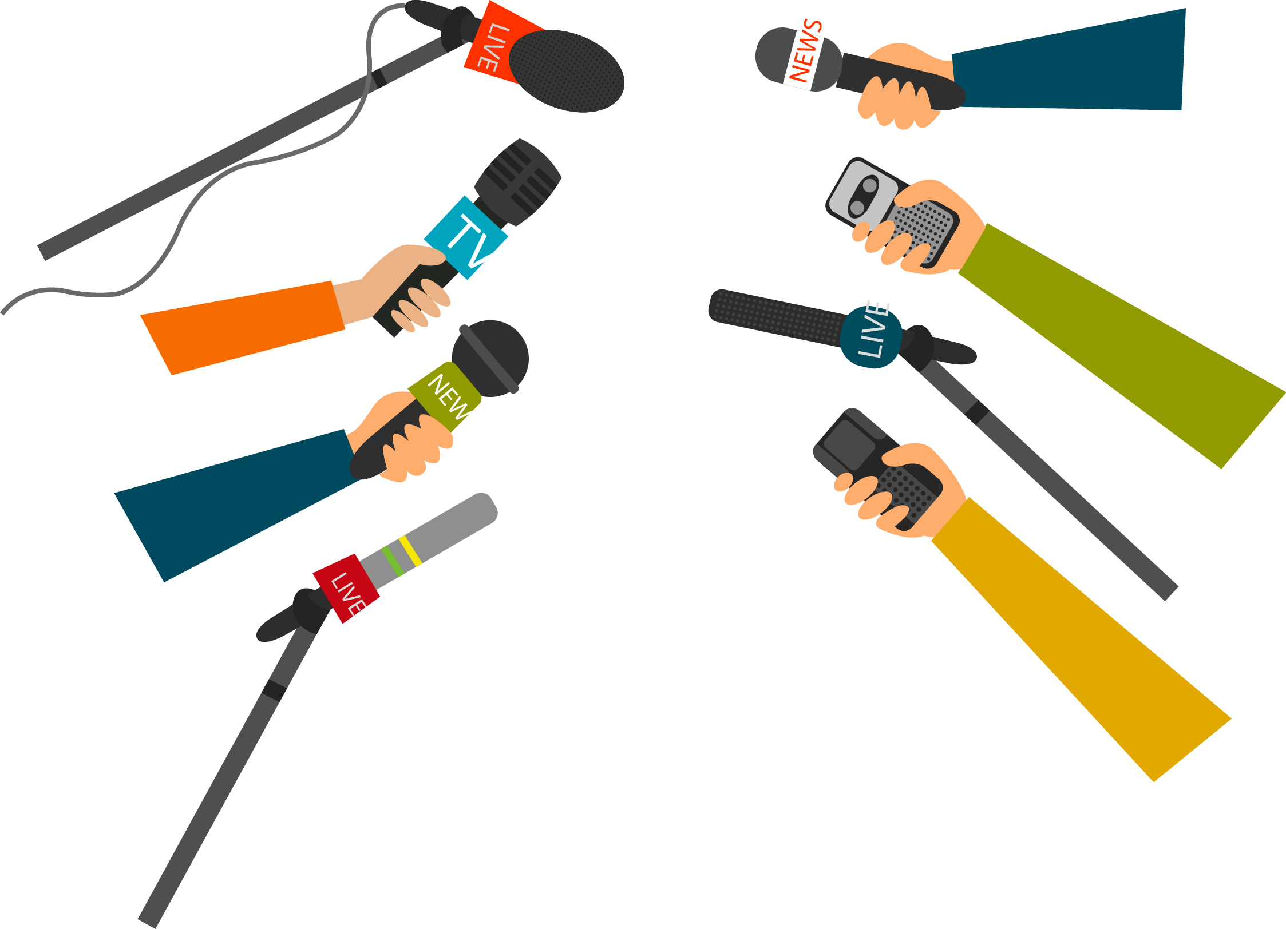
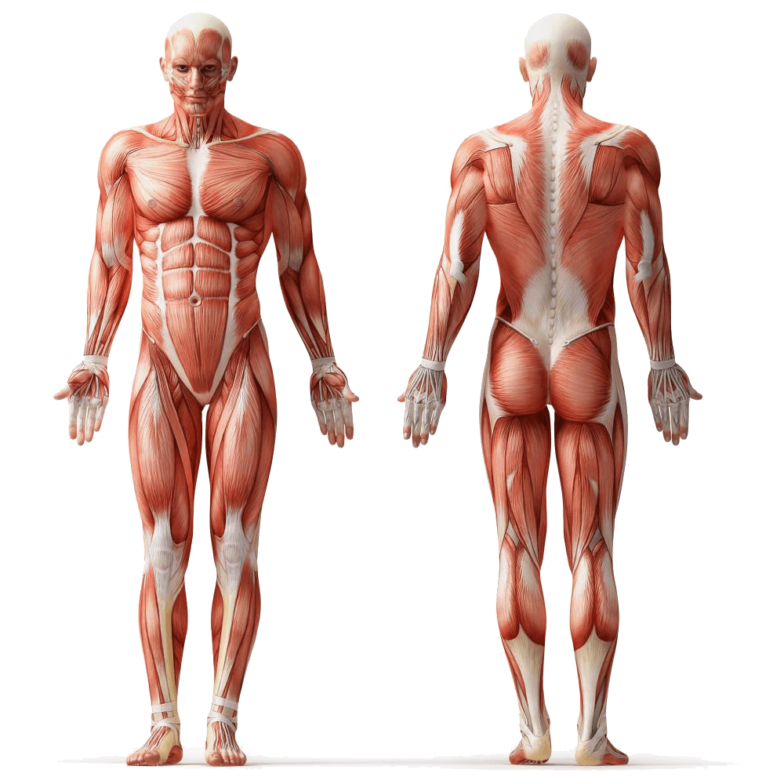
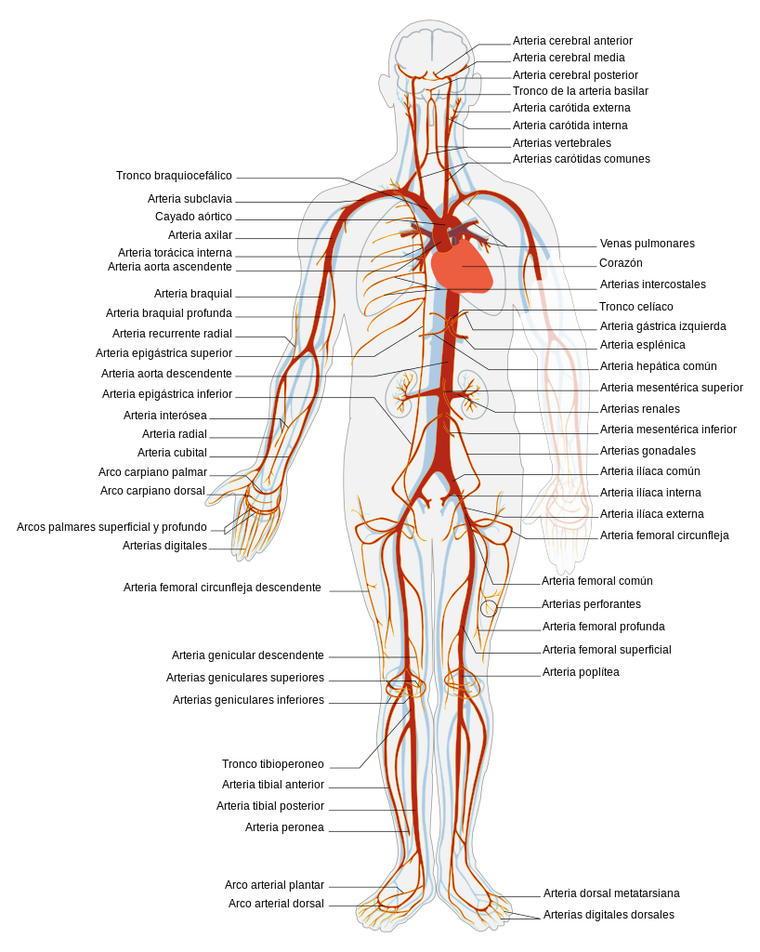


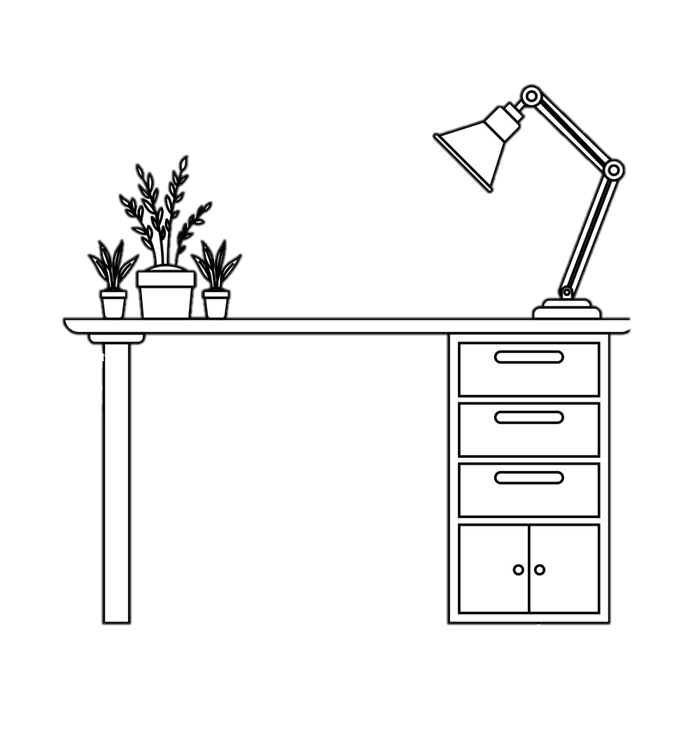


Slide 5


Slide 6
Hát, đọc thơ hoặc kể chuyện về nội dung sử dụng tiền hợp lý hoặc thông điệp về cách phòng tránh xâm hại.

Slide 7


